Slide 1
Detekce zboží v ruce zákazníka pomocí analýzy snímků z termokamery
Lukáš Brchl
Teoretická informatika, české vysoké učení technické
Vedoucí práce: doc. RNDr. Ing. Marcel Jiřina, Ph.D

Slide 2
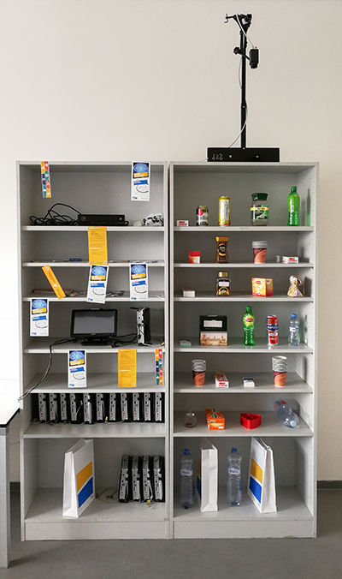
Úvod
Data o chování zákazníků jsou cenná.
Zatím bez uspokojivého řešení.
Technologie termokamer na velmi odlišném principu.
Trend zpracování obrazu, počítačového vidění, a strojového učení.

Slide 3
Cíle práce
Seznámení s problémem a příprava zázemí.
Získání dat z termokamery v nejlepší podobě.
Prozkoumání možných řešení problému.
Návrh a implementace vlastního algoritmu pro detekci.
Ověření na vlastnoručně naměřených datech.
Diskuze nad výhodami a nevýhodami řešení.

Slide 4
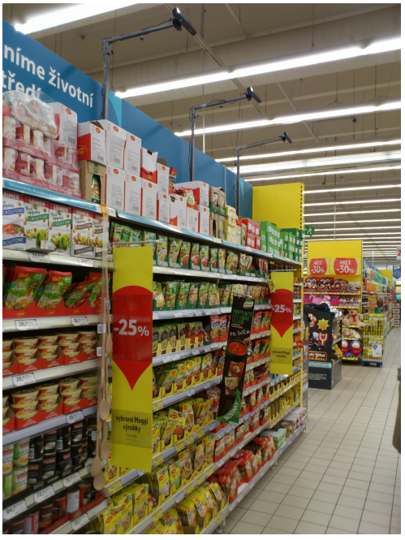
Současný stav řešení problematiky
Oliver Keruľ-Kmec a jeho práce Detekce přítomnosti zboží v ruce zákazníka.
Kamera Kinect a dva obrazové zdroje.
Nikdo další se konkrétně tímto problémem nezabýval.

Slide 5
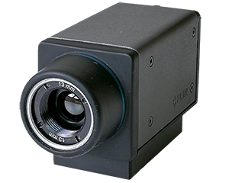
Prostředky
Termokamera FLIR A65.
Měření v Laboratoři pro zpracování obrazu na fakultě FIT ČVUT.
Přibližně 50 různých druhů zboží.
Programovací jazyk Java a knihovna OpenCV.
Notes:
Měření probíhají

Slide 6
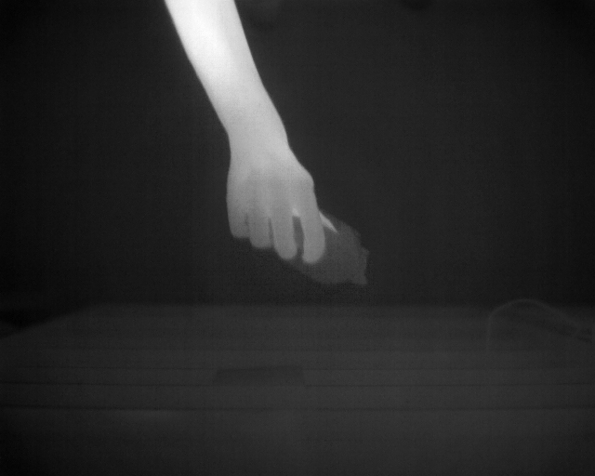
Postup řešení
Získání dat.
Vhodné předzpracování.
Aplikace algoritmů.
Vyhodnocení.

Slide 7
Neupravený snímek
Normalizace teplot
Úprava expozice
Odstranění šumu

Slide 8
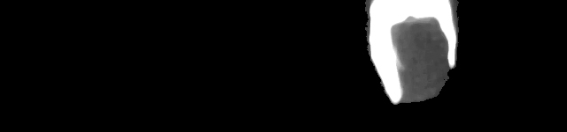
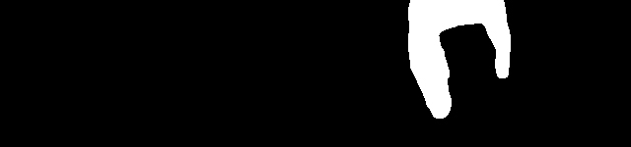
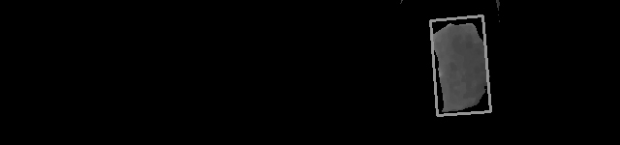
Algoritmus dynamického odčítaní pozadí
Odečtení pozadí.
Redukce artefaktů
Získání oblasti zájmu.
Segmentace ruky.
Získání zboží.
Filtrace zbylých artefaktů.
Celková přesnost klasifikace 88 %.

Slide 9
Algoritmus pro dvě kamery
Problémy se zarovnáním snímků.
Lze řešit pomocí transformační matice.
Problémy se synchronizací snímání.
Obtížnější řešení – hardwarová cesta, kabelová synchronizace.

Slide 10
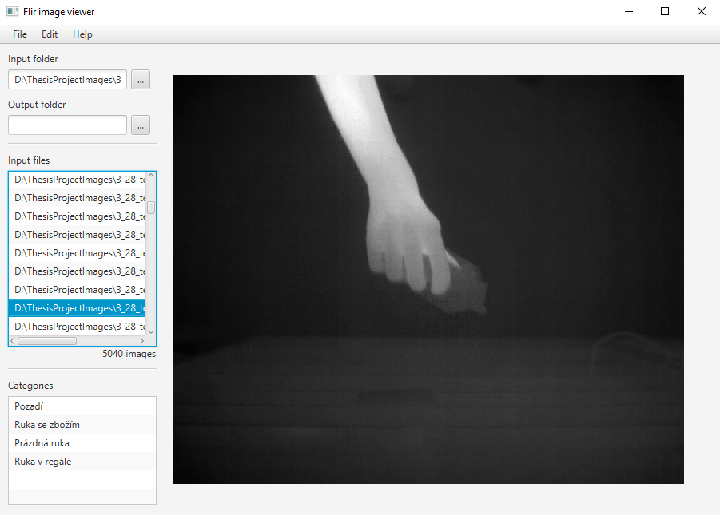
Vyvinuté nástroje
Aplikace pro získání dat z kamery.
Prohlížeč surových dat.
Anotátor jednotlivých snímků.

Slide 11
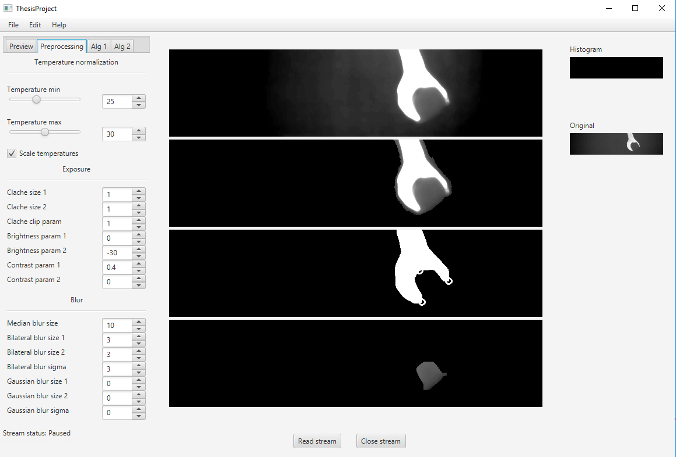
Vyvinuté nástroje – hlavní aplikace
Slouží i jako klientská aplikace pro příjem dat z kamery.
Veškeré operace maximálně optimalizovány.
Možnost vyhodnocování v reálném čase.

Slide 12
Závěry práce
Všechny cíle práce byly splněny.
Analyzovány dostupné metody, navrženy a implementovány vlastní.
Na řešení bylo nahlíženo více způsoby.
Know-how a nástroje pro Laboratoř zpracování obrazu.
Lze velmi snadno navázat.

Slide 13
Děkuji za pozornost

Slide 14
Otázka
Výsledné řešení bylo navrženo a jeho testování probíhalo v konkrétním prostředí, které je ukázáno na obrázcích v práci. Na těchto obrázcích je termokamera umístěna nad regálem se zbožím. Pro případné použití v praxi předpokládám velký obchod s mnoha regály. Je nutné, aby pro řešení detekce v takovém prostředí musela být termokamera umístěna nad každým regálem se zbožím?

